Slide 1


Naturaleza del Guaviare (Colombia)
Segregado de territorio del Vaupés, fue creada la Comisaría Especial del Guaviare, y hoy departamento, de acuerdo con la promulgación de la Constitución Política de 1991, que dispuso que las intendencias y comisarías fueran departamentos.
El nuevo departamento limita por el norte con los departamentos de Vichada y Meta: al oriente con los departamentos de Guainía y Vaupés; al sur con los departamentos de Vaupés y Caquetá y al occidente con los departamentos de Caquetá y Meta, abarcando una superficie de 41.325 km². Los suelos son bastante arenosos con algunas ondulaciones que forman la Serranía de La Lindosa. Bosques y sabanas predominan en su vegetación regada por numerosos ríos; las vegas del Guaviare, Caño Grande y Unilla son las mejores.
Las tierras del alto Guaviare son transicionales entre la Orinoquia y la selva
Creó: Jeremías
Para: mis pps
Música: Mi amigo el camino
Arpa Instrumental-Juan Escorcha

Slide 2
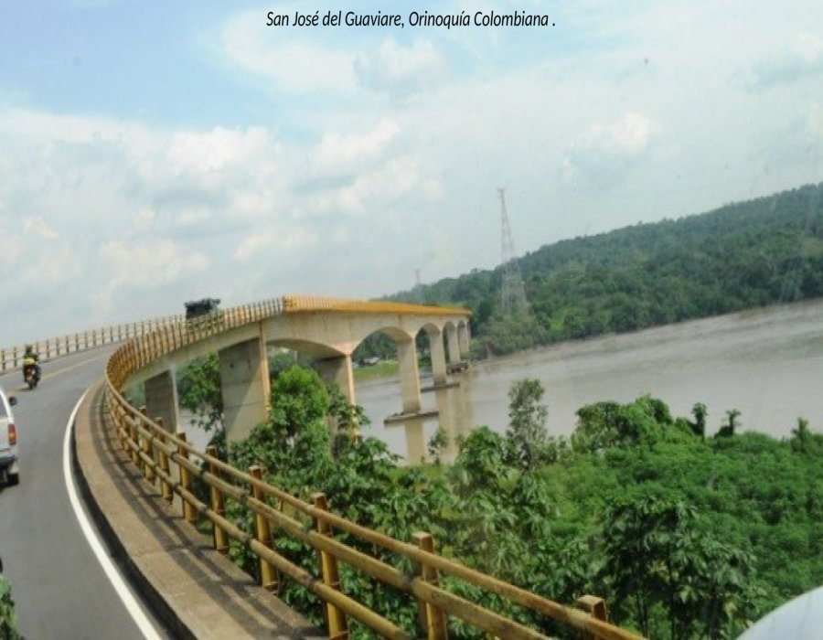

Slide 3
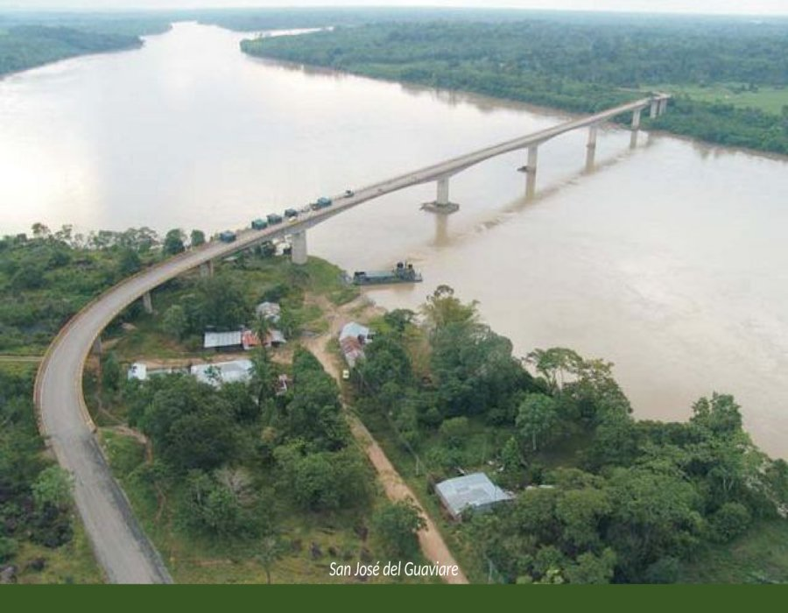

Slide 4
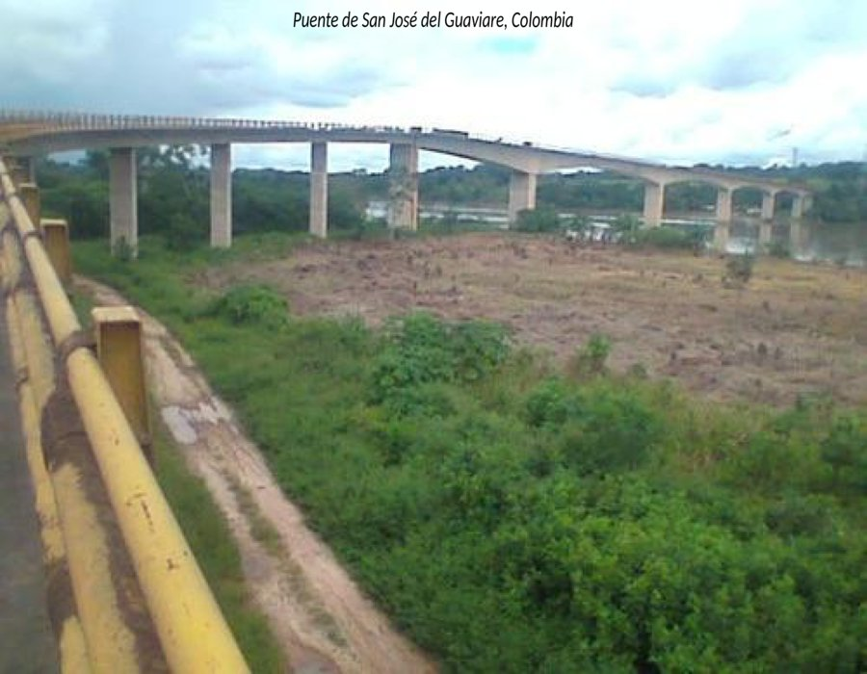

Slide 5
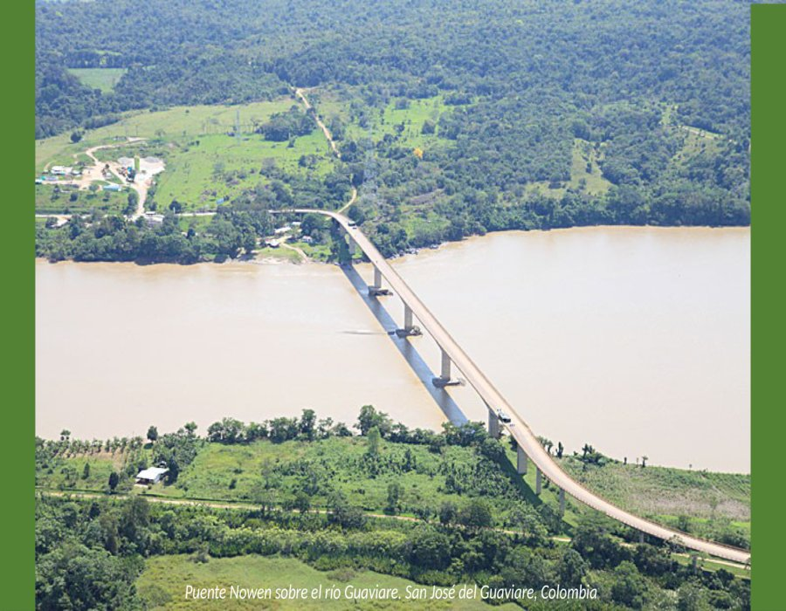

Slide 6
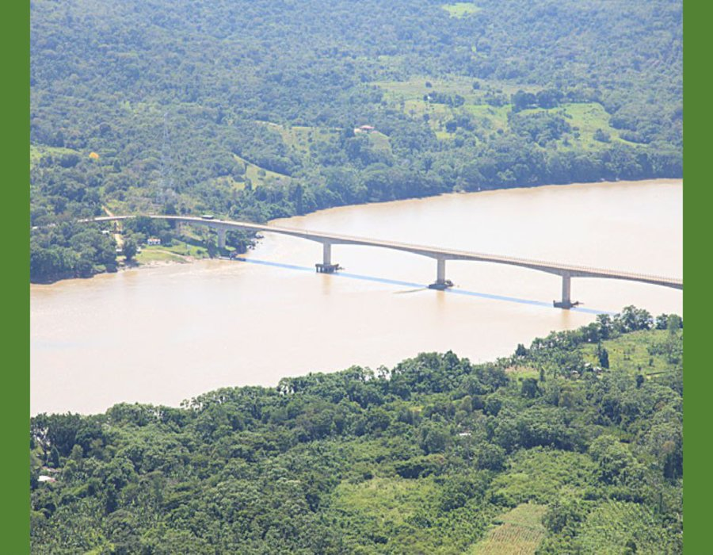

Slide 7
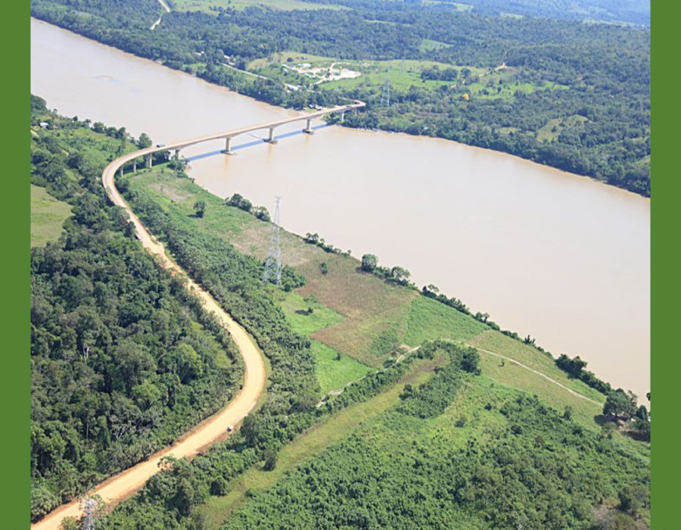

Slide 8
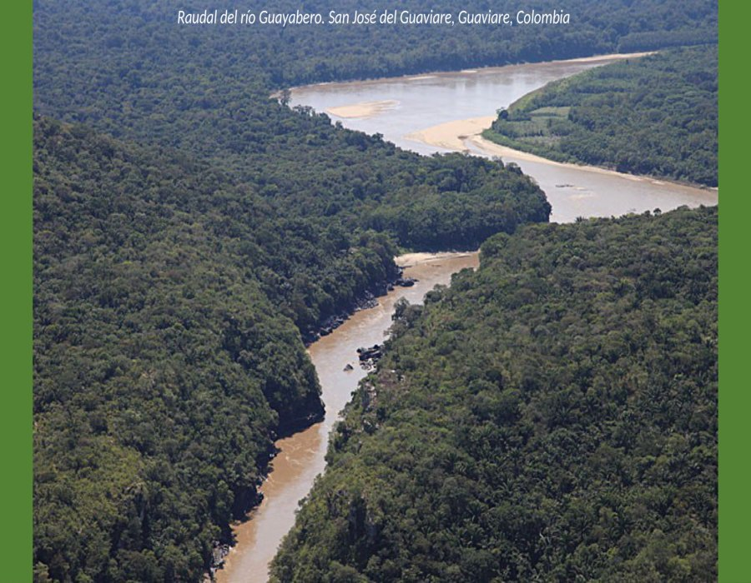

Slide 9
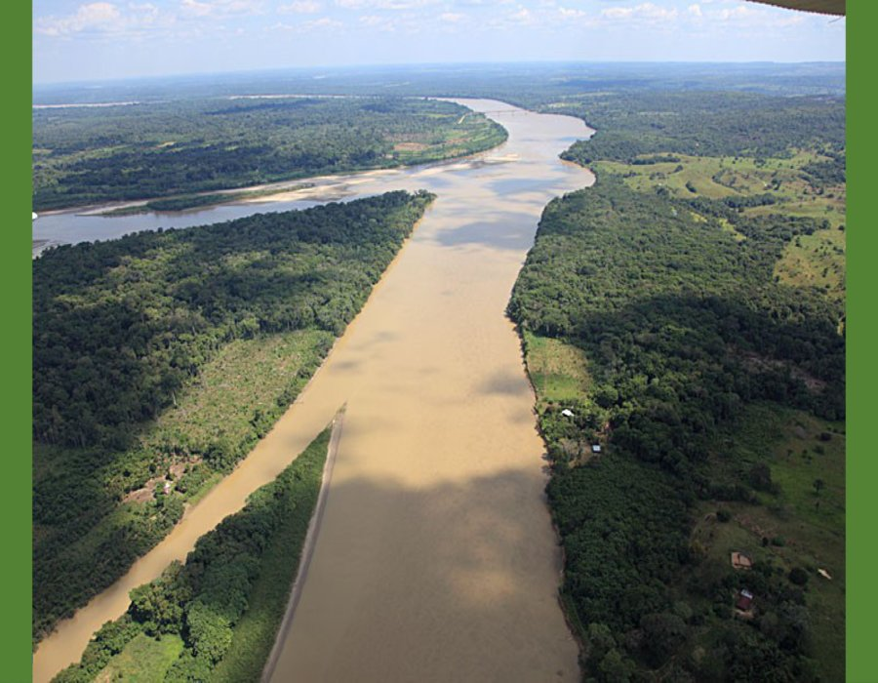

Slide 10
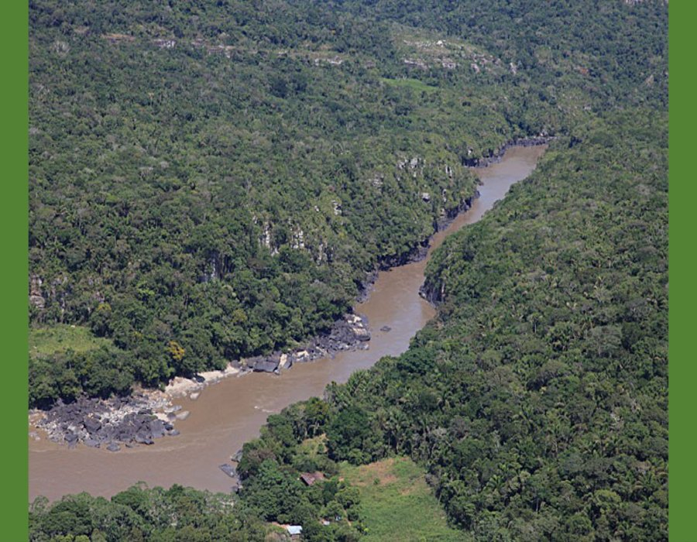

Slide 11
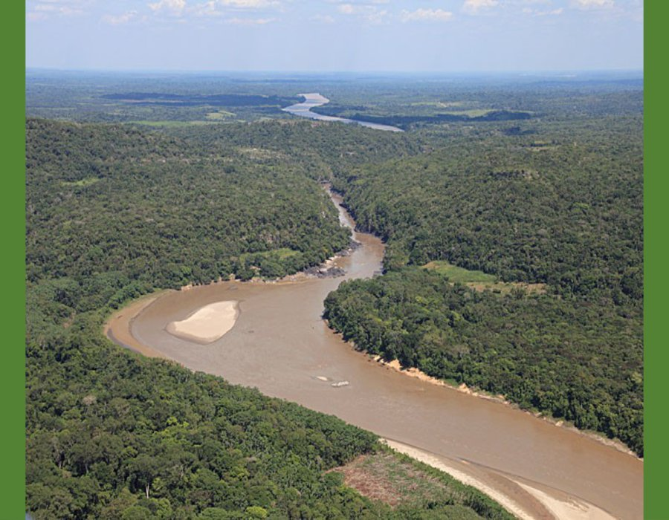

Slide 12
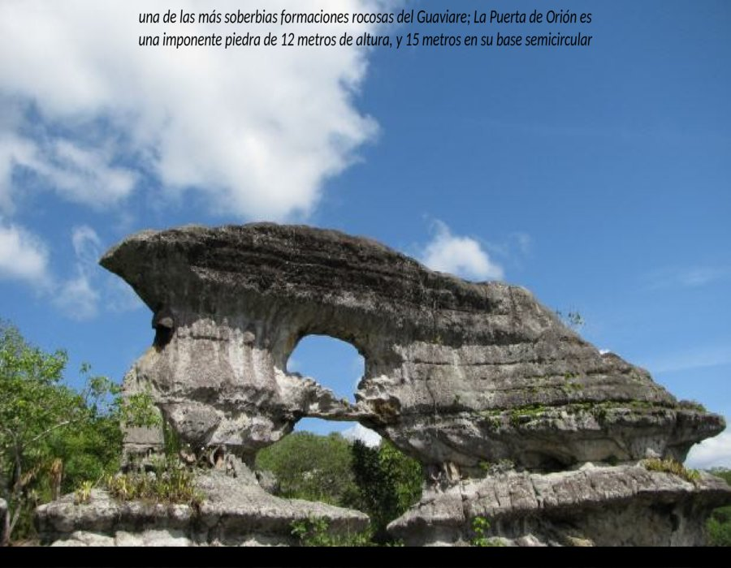

Slide 13
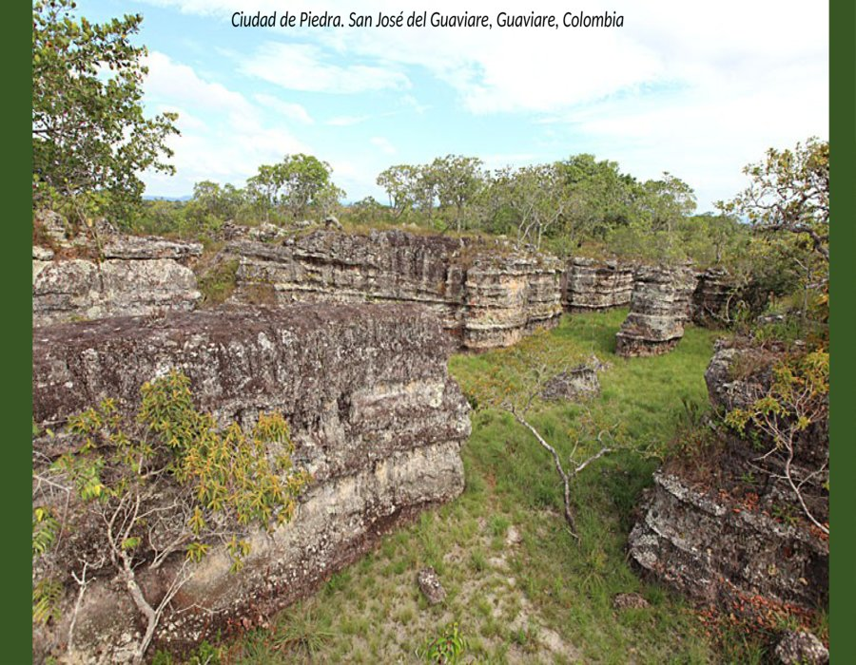

Slide 14
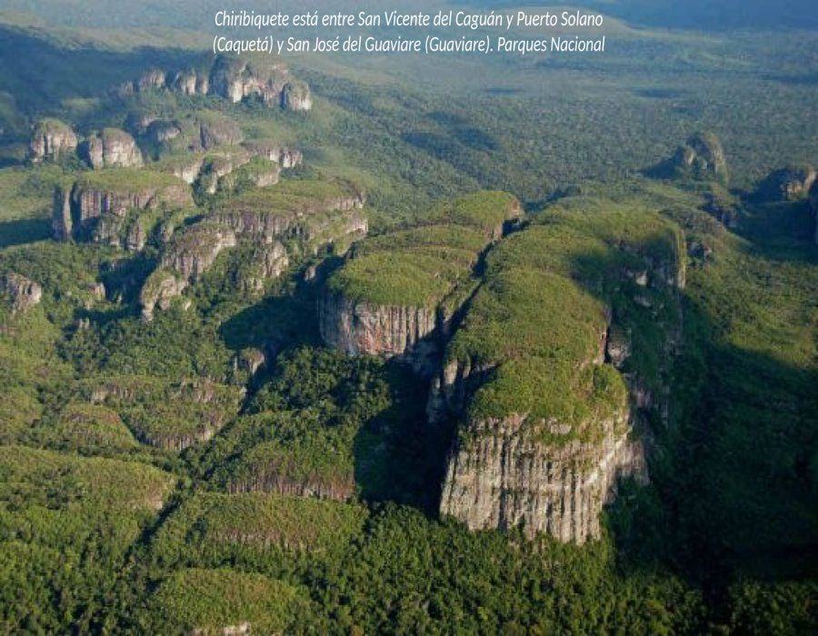

Slide 15
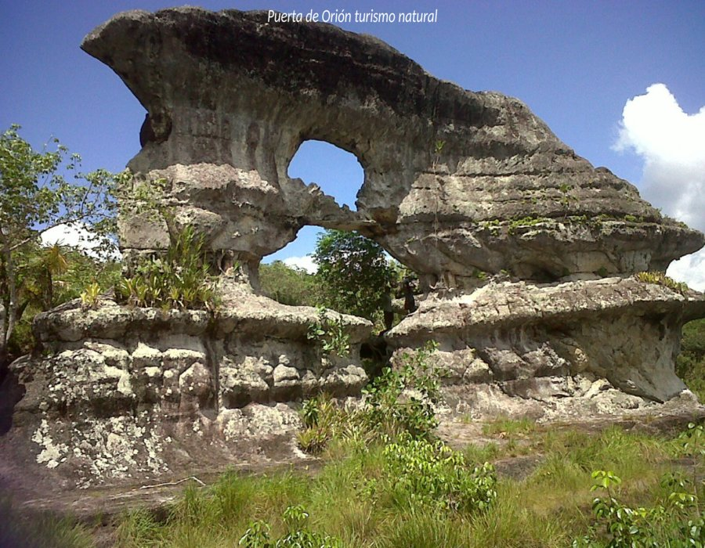

Slide 16
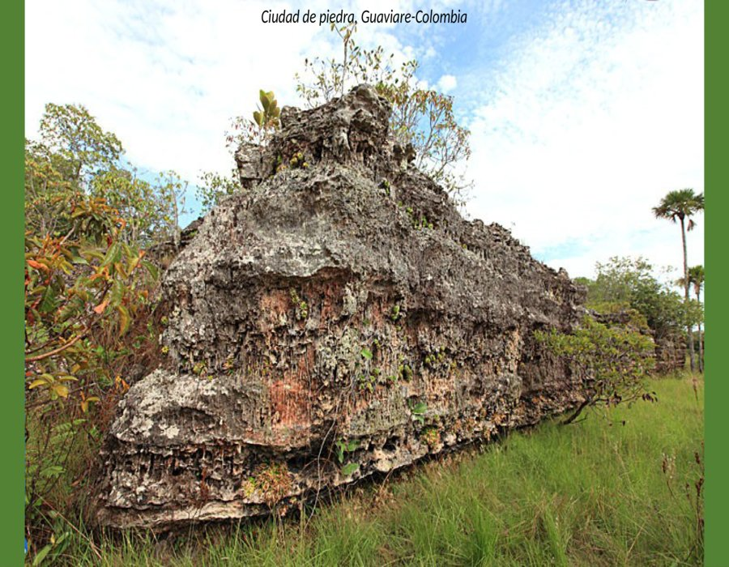

Slide 17
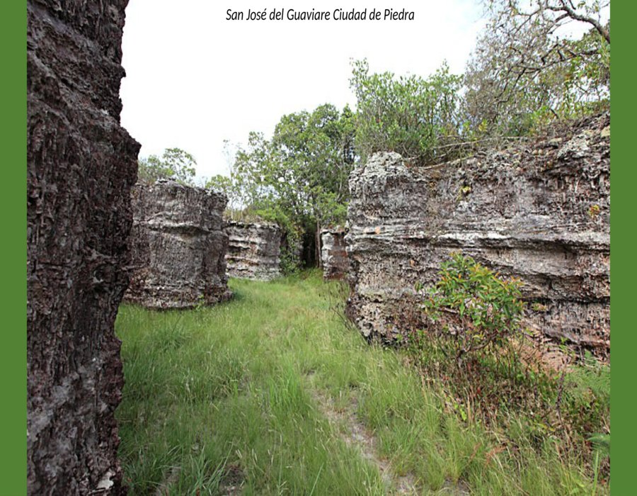

Slide 18
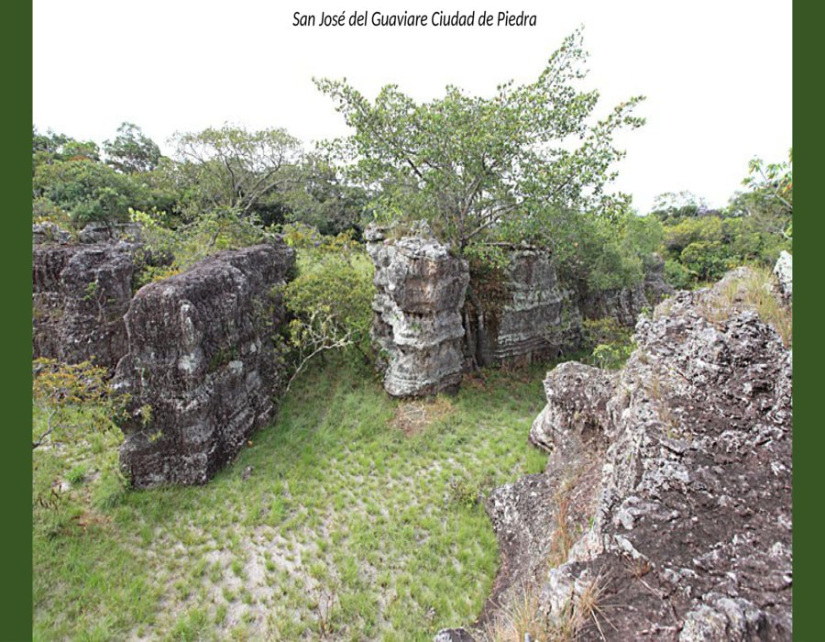

Slide 19
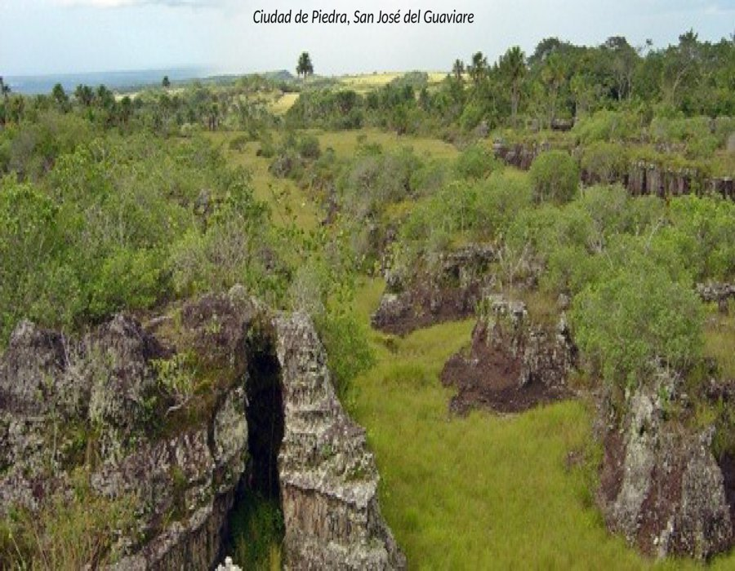

Slide 20
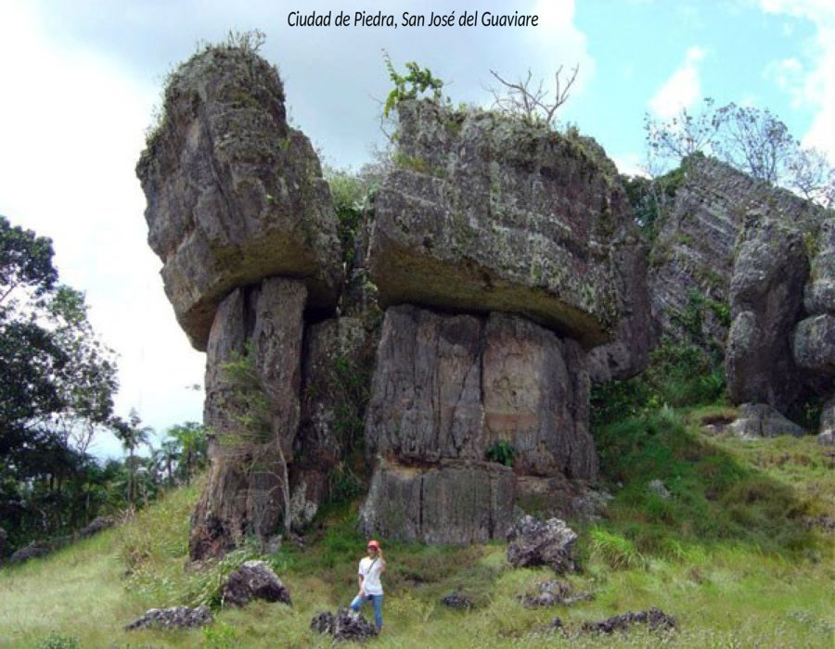

Slide 21
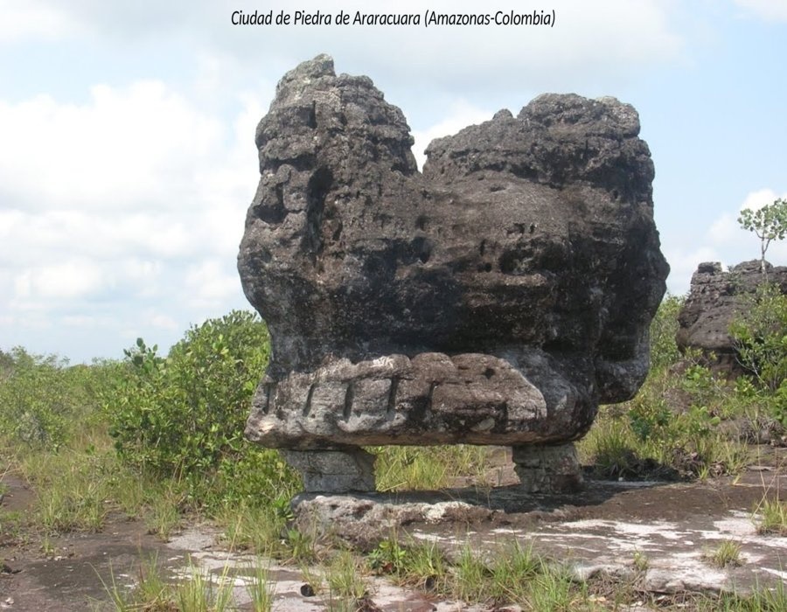

Slide 22
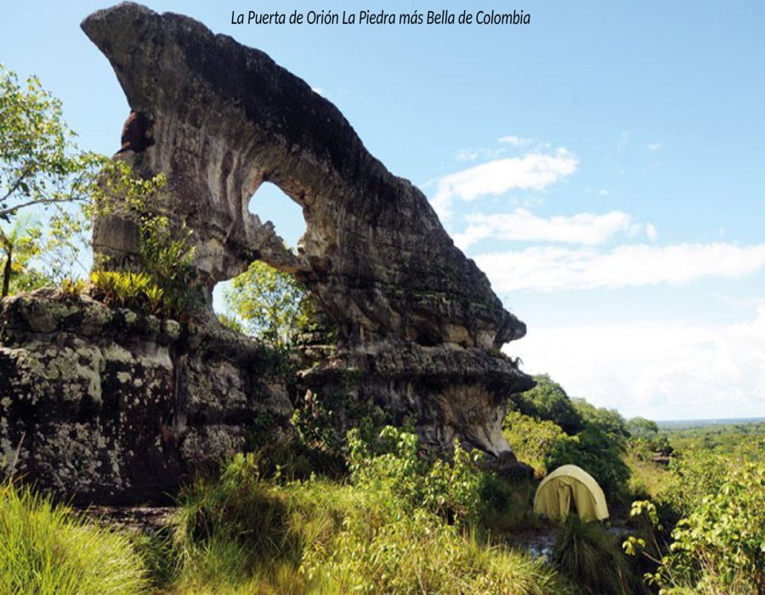

Slide 23
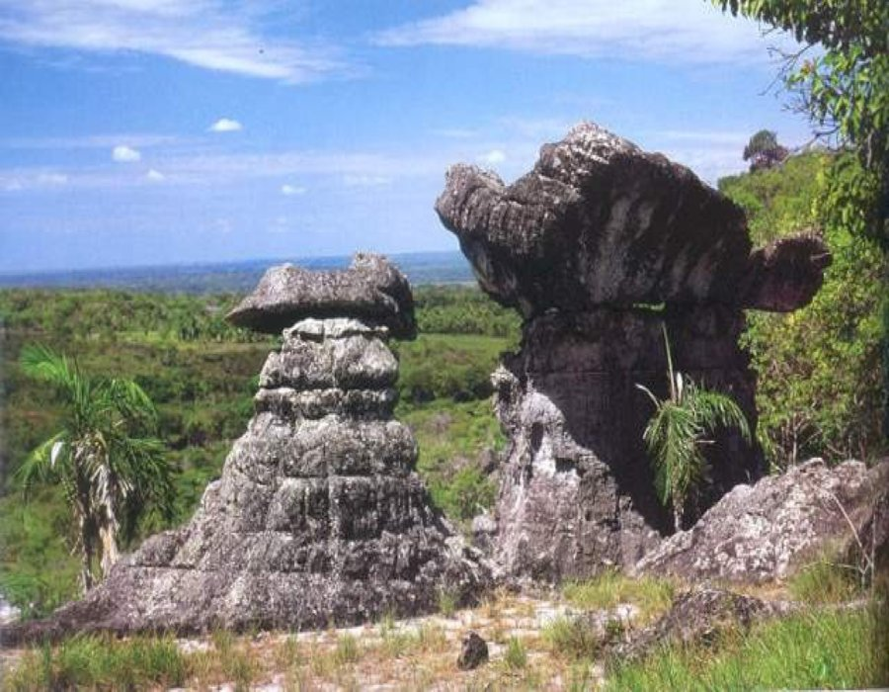

Slide 24
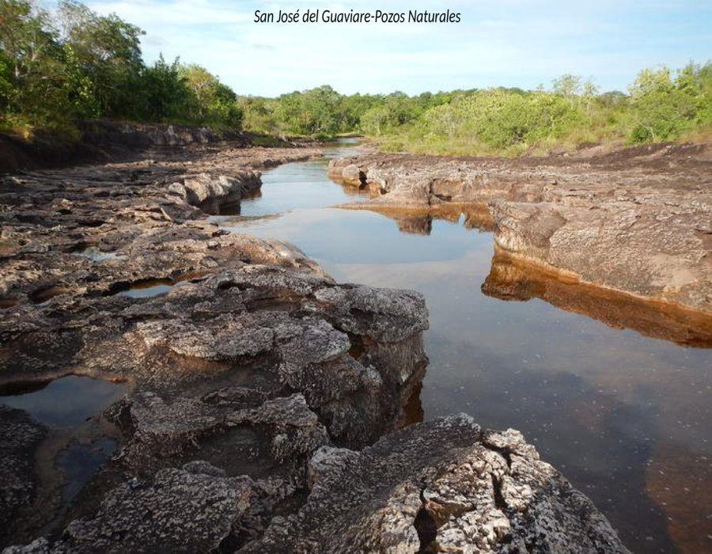

Slide 25
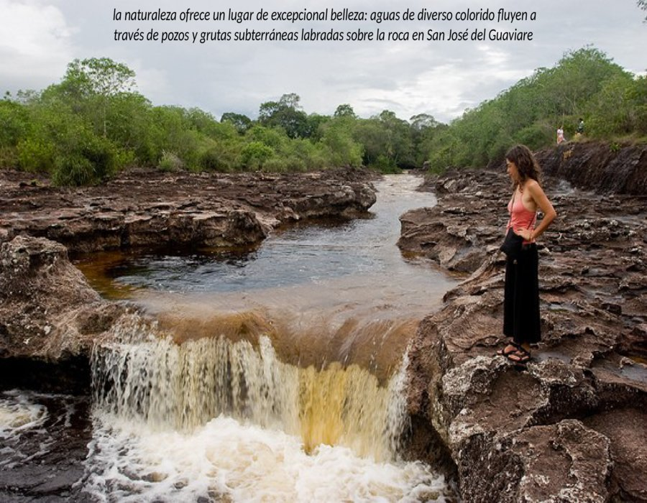

Slide 26
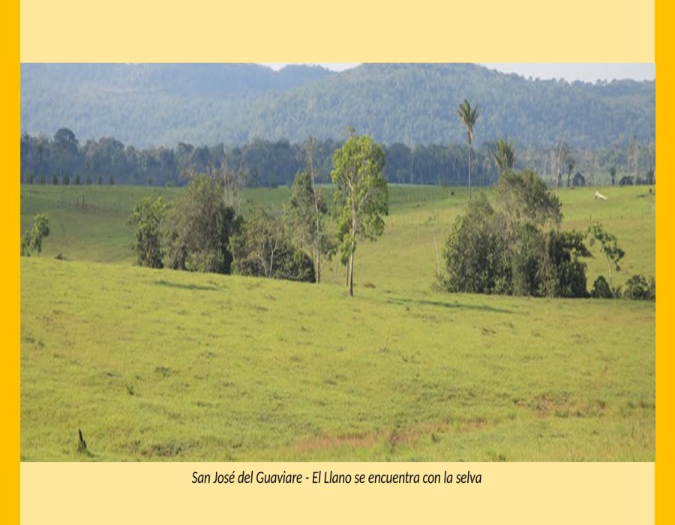

Slide 27
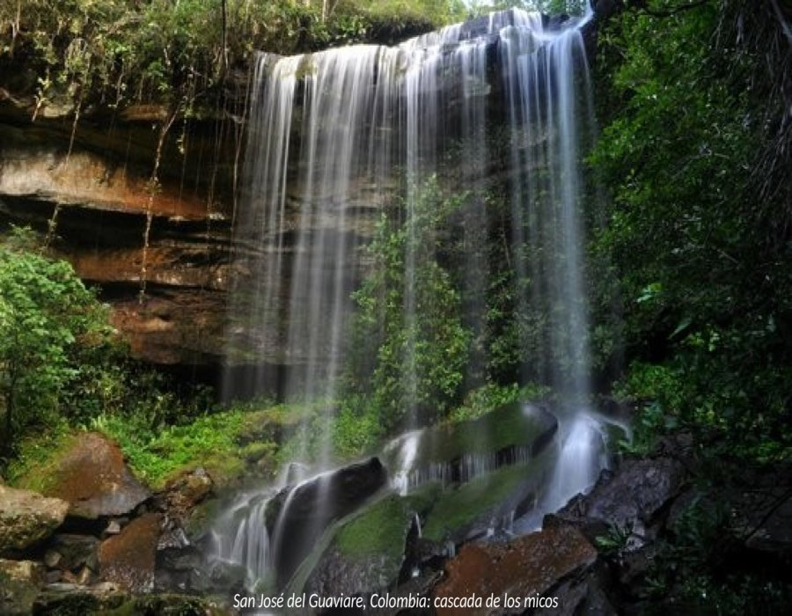

Slide 28
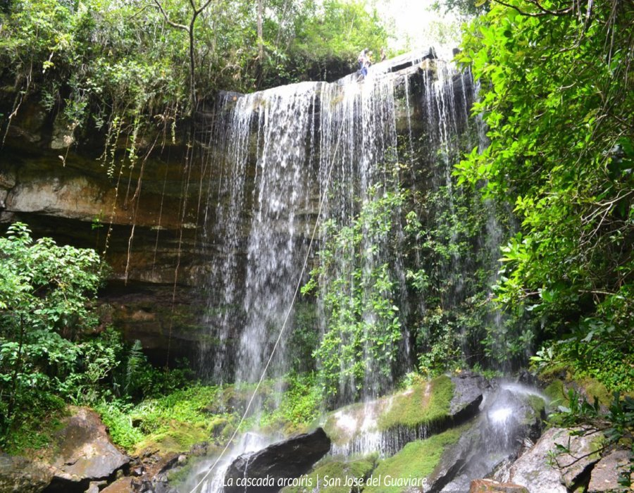

Slide 29
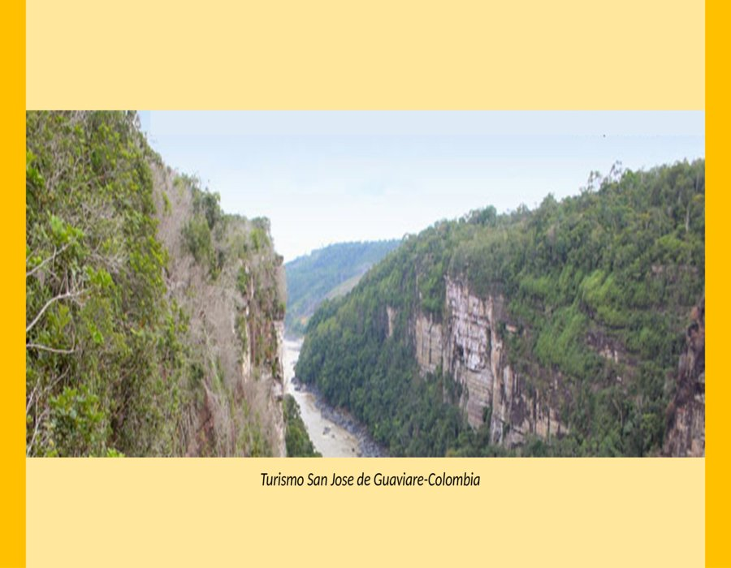

Slide 30
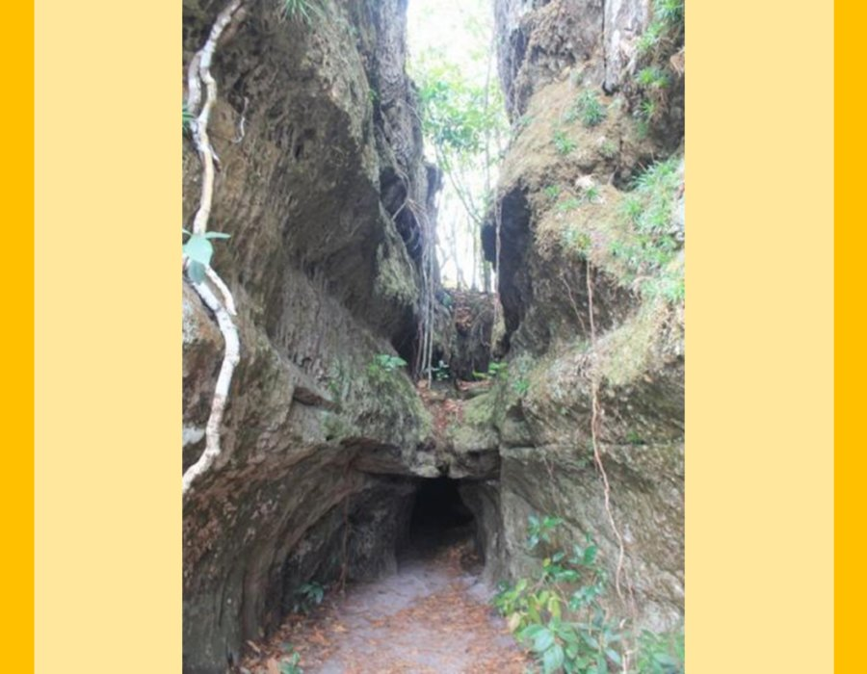

Slide 31
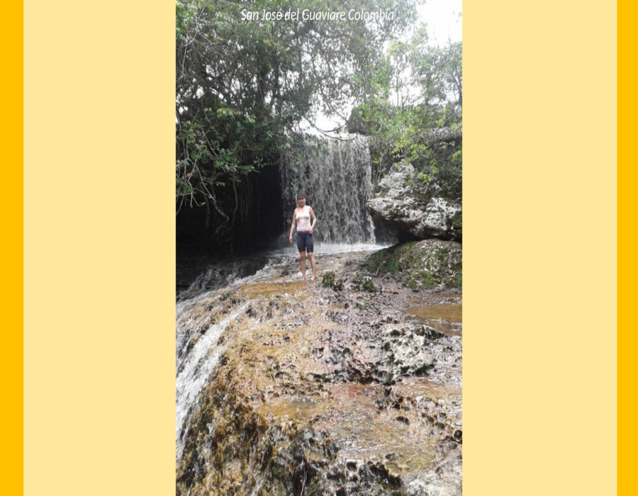

Slide 32
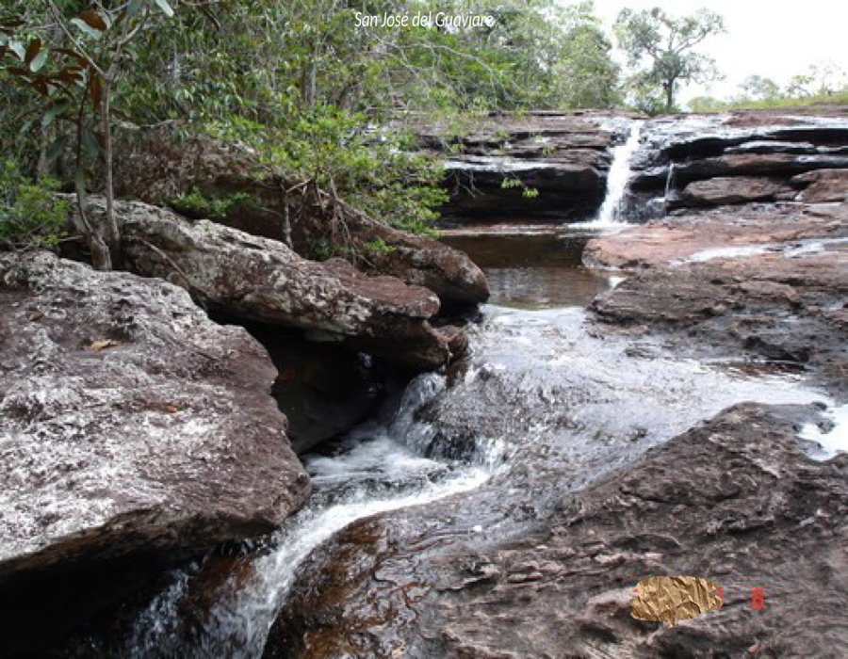

Slide 33


Slide 34


Slide 35
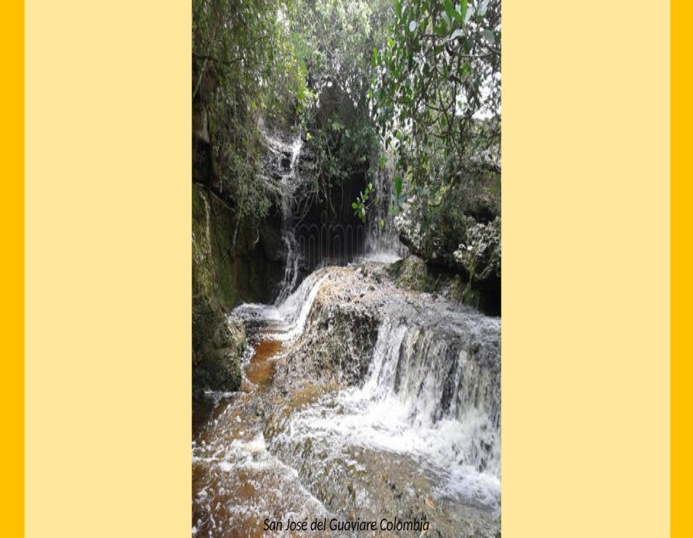

Slide 36
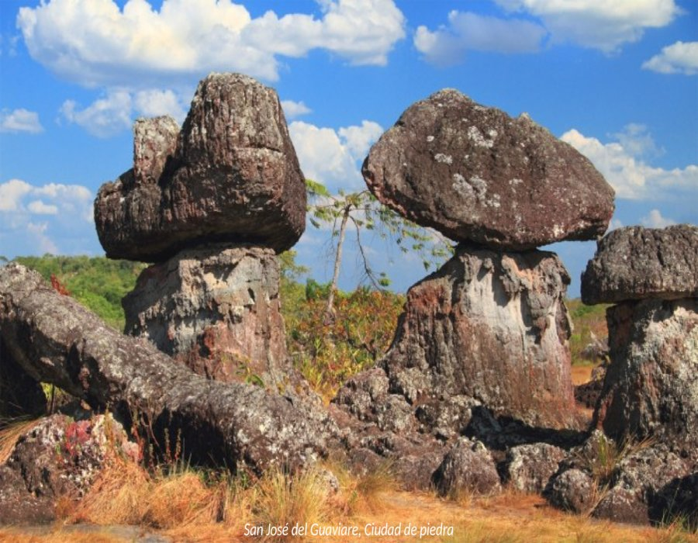

Slide 37
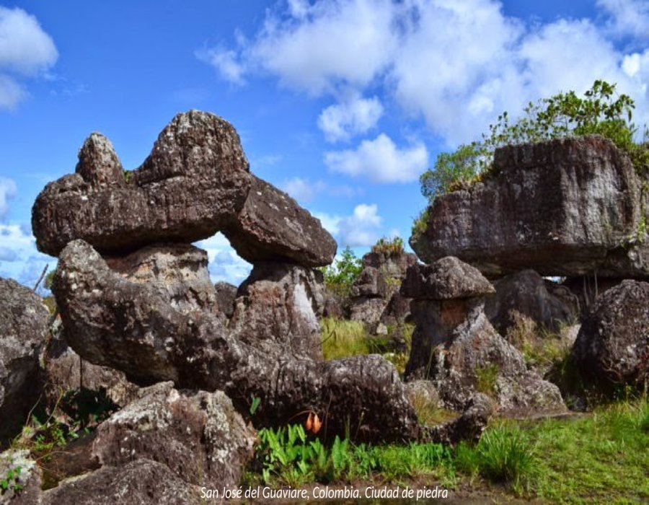

Slide 38
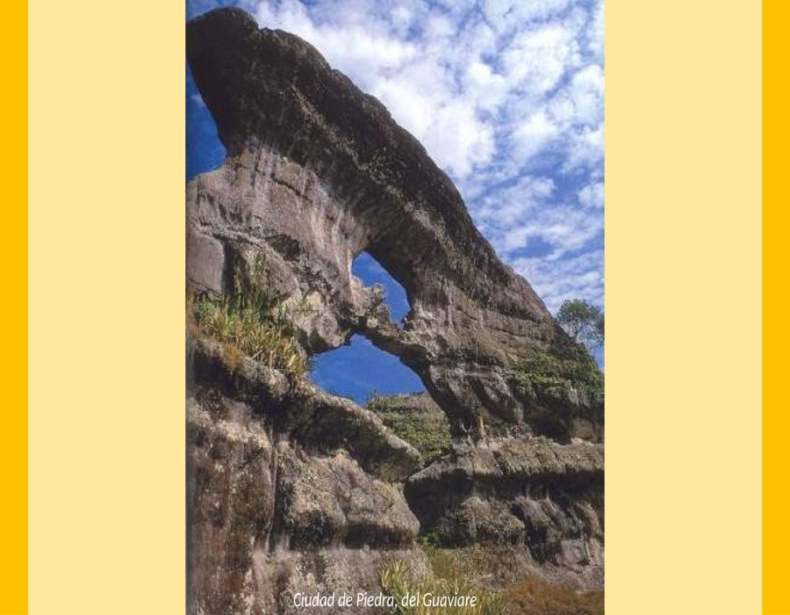

Slide 39
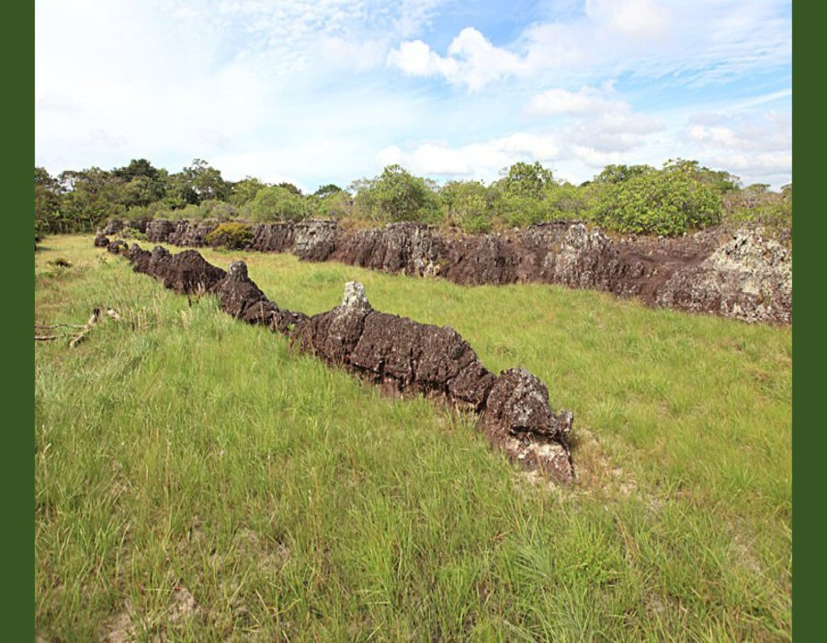
San José del Guaviare, Ciudad de piedra

Slide 40
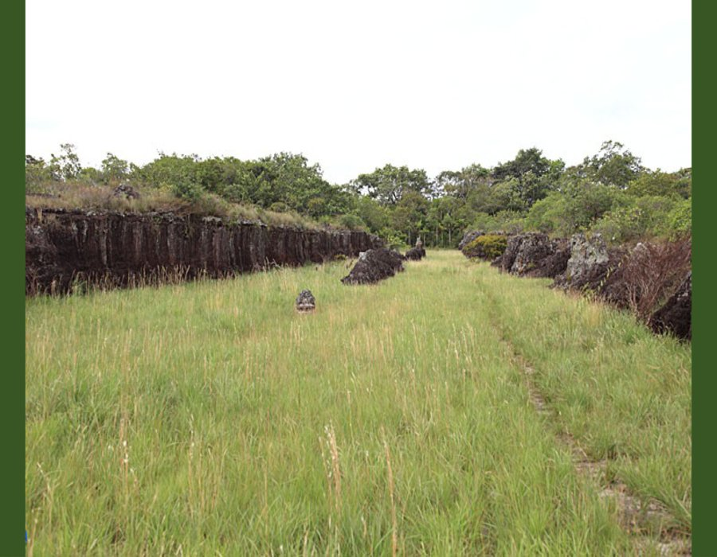
San José del Guaviare, Ciudad de piedra

Slide 41
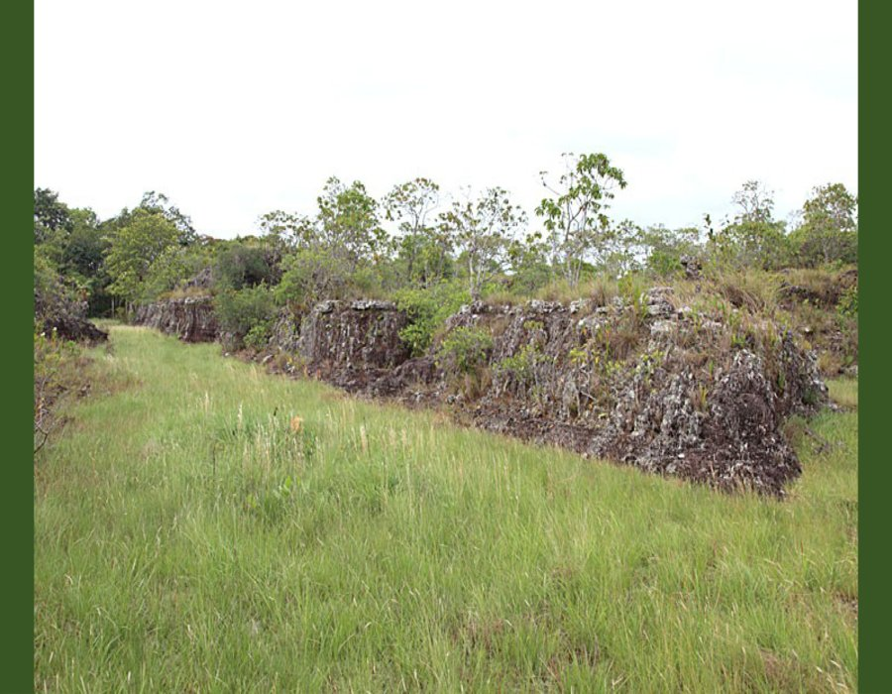
San José del Guaviare, Ciudad de piedra

Slide 42
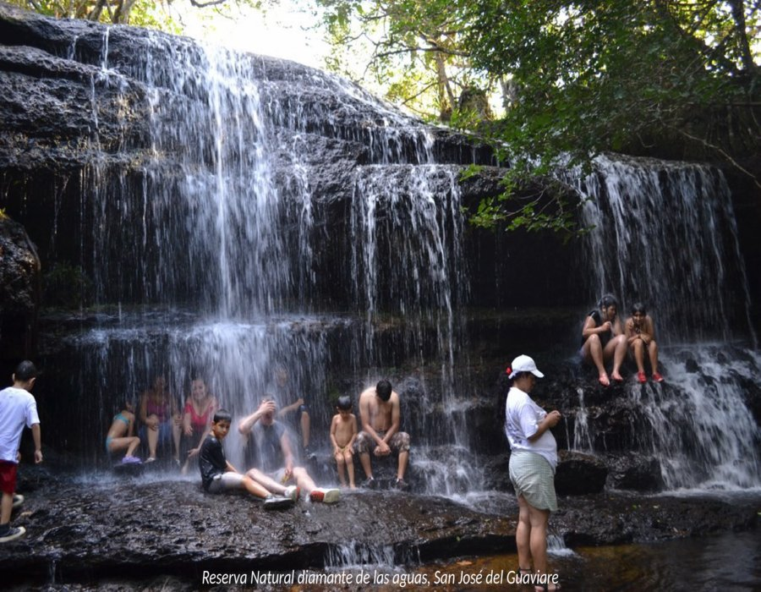

Slide 43
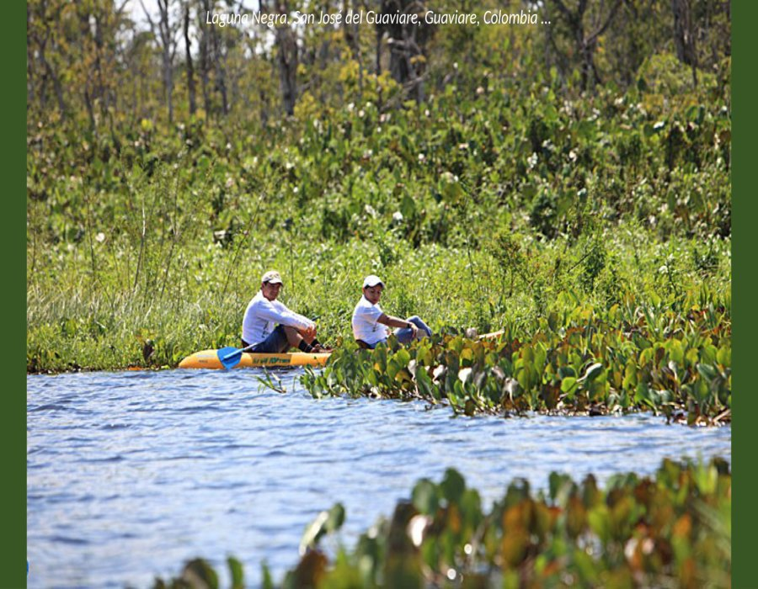

Slide 44
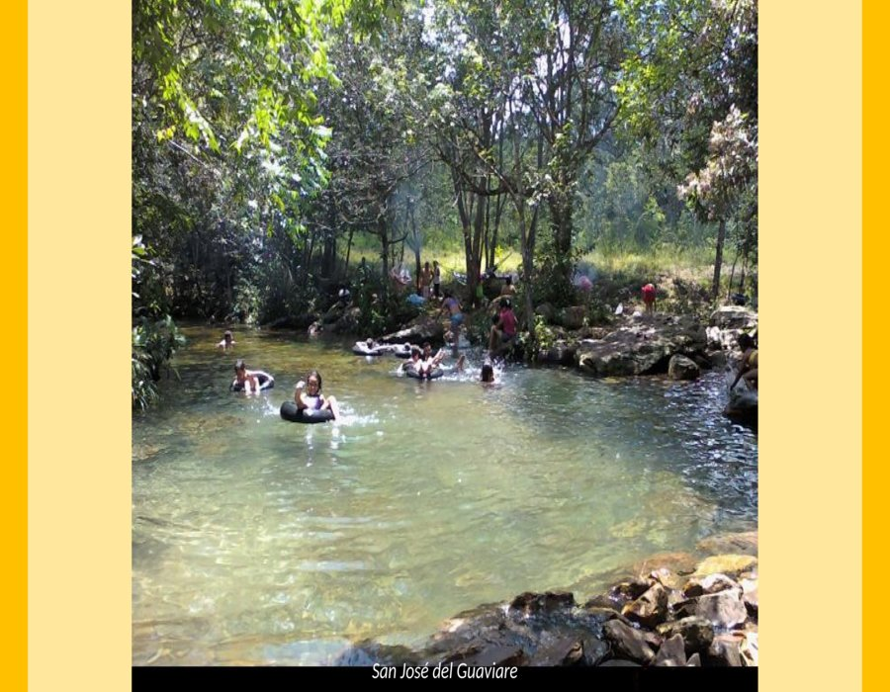

Slide 45
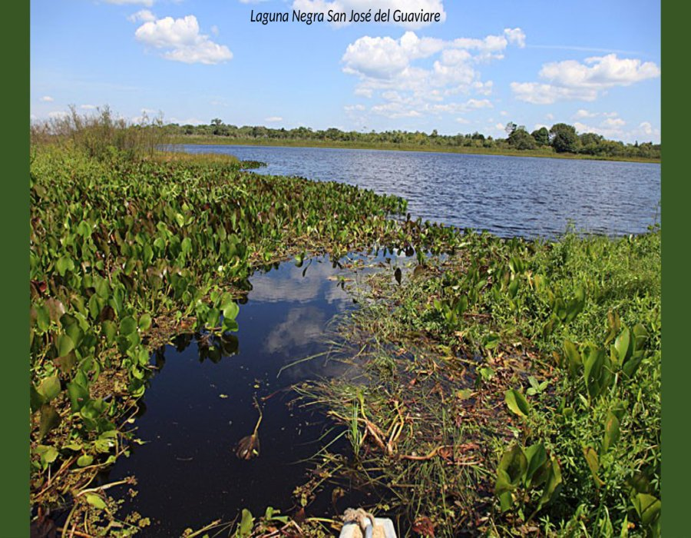

Slide 46
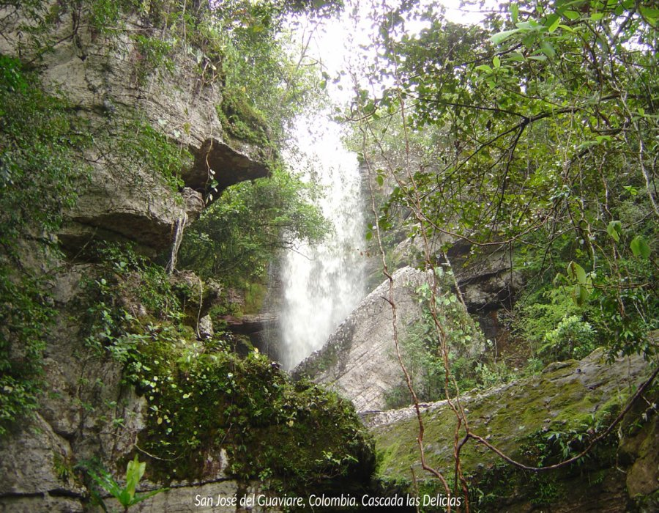

Slide 47
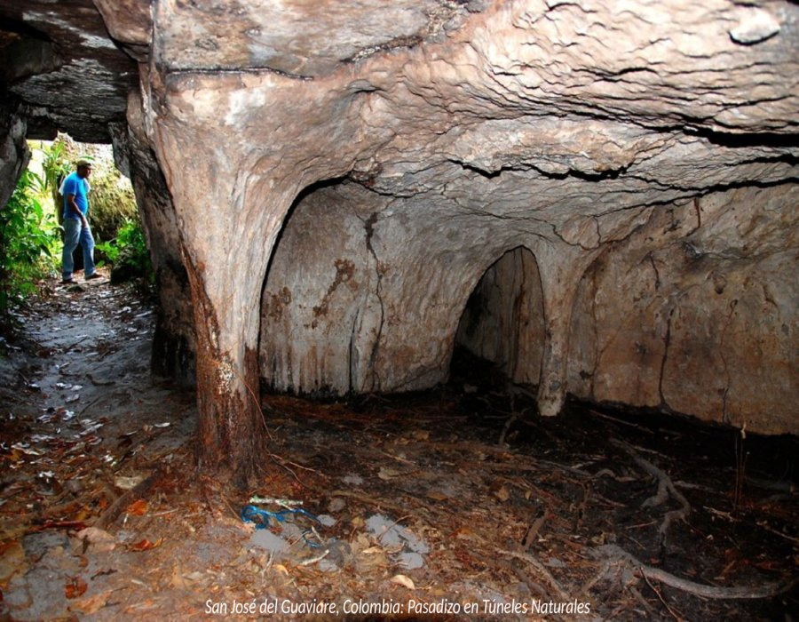

Slide 48
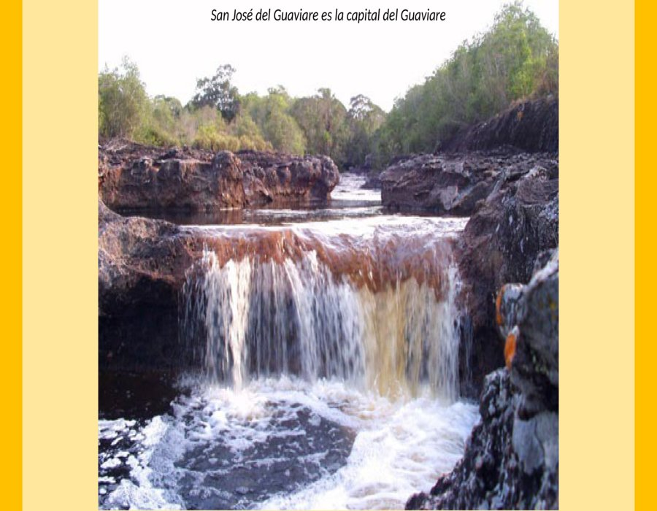

Slide 49
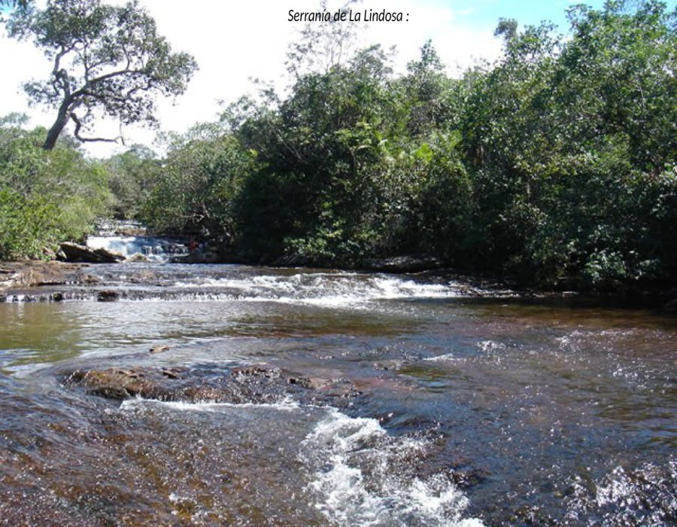

Slide 50
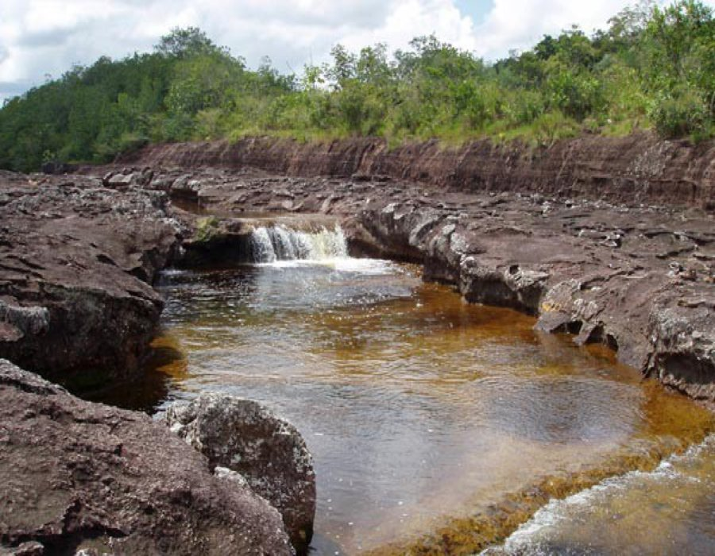

Slide 51
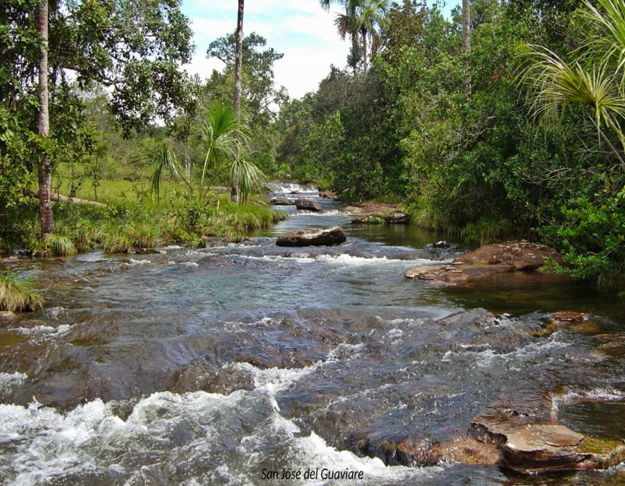

Slide 52
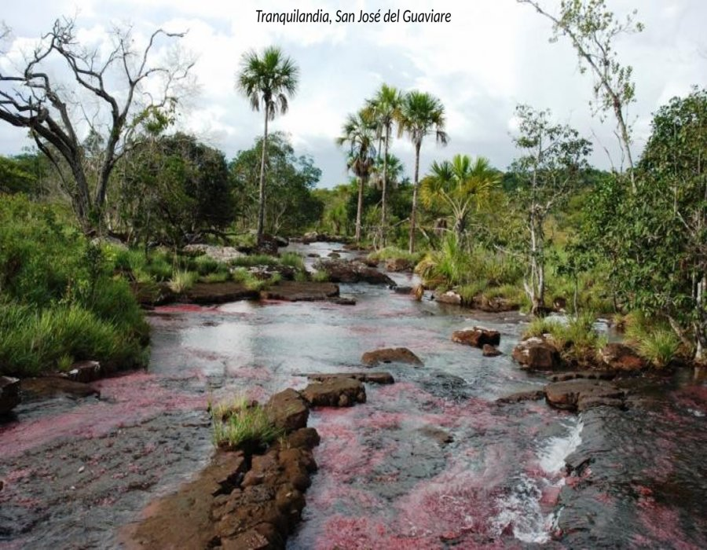

Slide 53
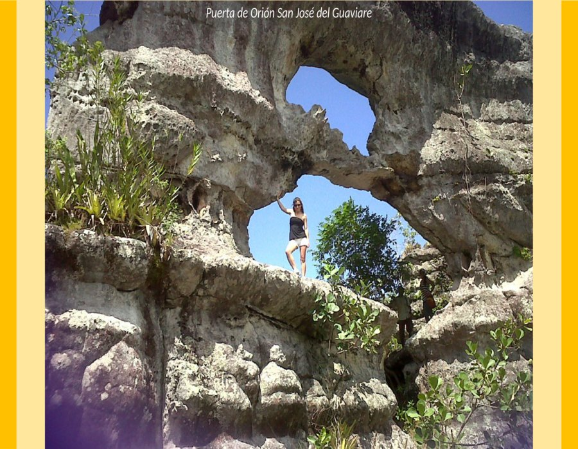

Slide 54


Slide 55


Slide 56


Slide 57


Slide 58


Slide 59


Slide 60


Slide 61


Slide 62


Slide 63


Slide 64


Slide 65


Slide 66


Slide 67


Slide 68


Slide 69


Slide 70


Slide 71


Slide 72


Slide 73


Slide 75







¿Te ha gustado?
Puedes ver más entrando
Aquí
Además puedes recibir powerpoints en tu correo electrónico suscribiéndote aquí:

